Slide 1
Modelo VBA do estado térmico da litosfera oceânica
Leonardo Uieda
Observatório Nacional, 2010

Slide 2
Litosfera
Limite da convecção mantélica
Temperatura > solidus
Como é o campo térmico nas dorsais?

Slide 3
Litosfera
Limite da convecção mantélica
Temperatura > solidus
Como é o campo térmico nas dorsais?
Modelo VBA
(Variable Basal Accretion)

Slide 4
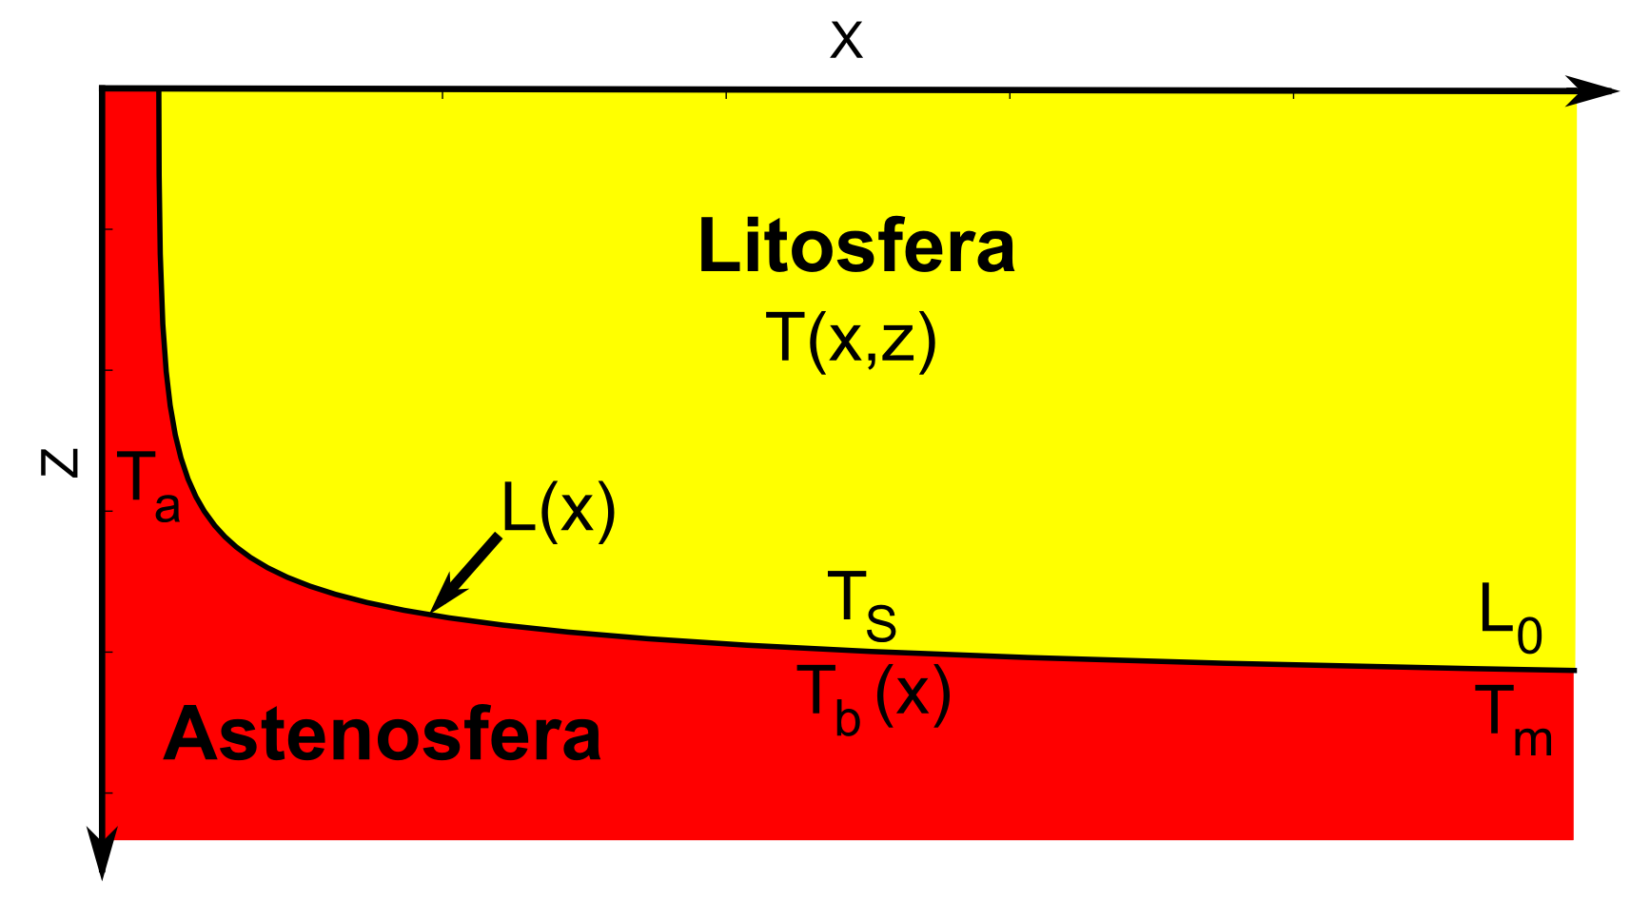
Modelo VBA

Slide 5
Temperatura da astenosfera

Slide 6
Espessura da litosfera

Slide 7
Modelo VBA
Transferência lateral de calor por advecção
Juntando tudo a EDP fica não-linear
  Discretizar em segmentos
  Pequenos o suficiente para L e Tb constante

Slide 8
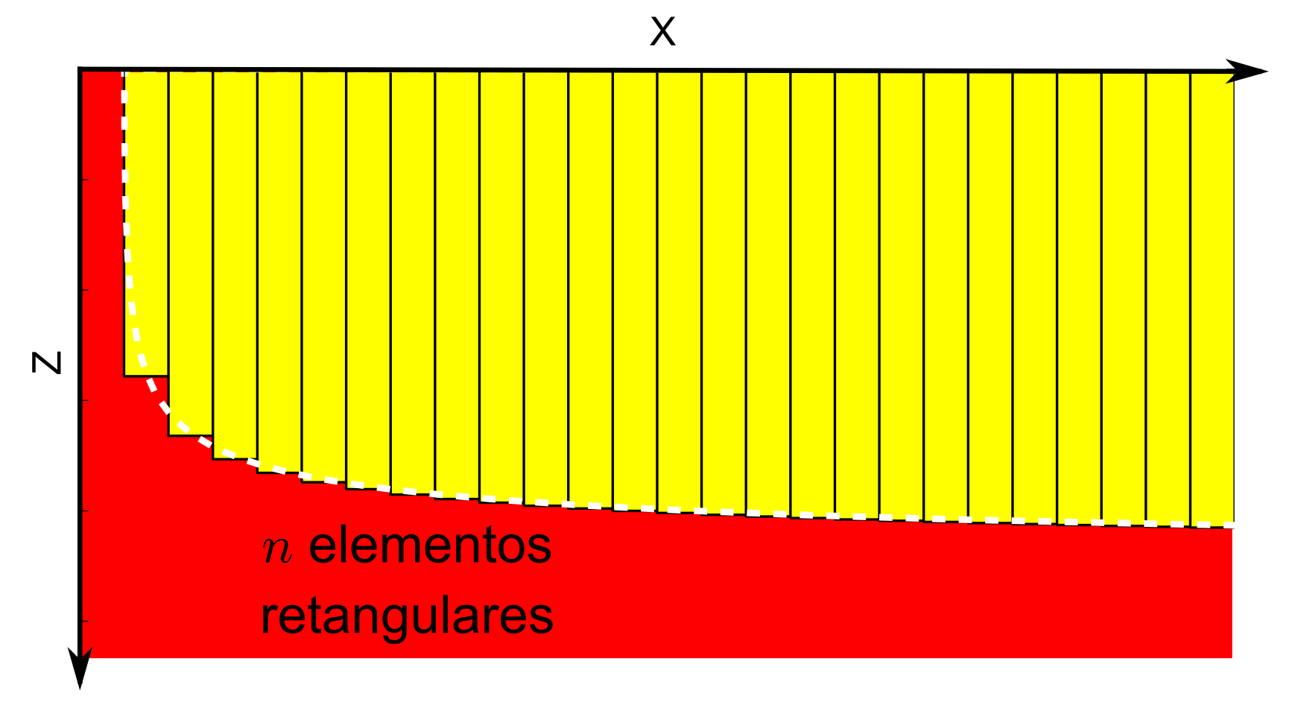
Modelo VBA

Slide 9
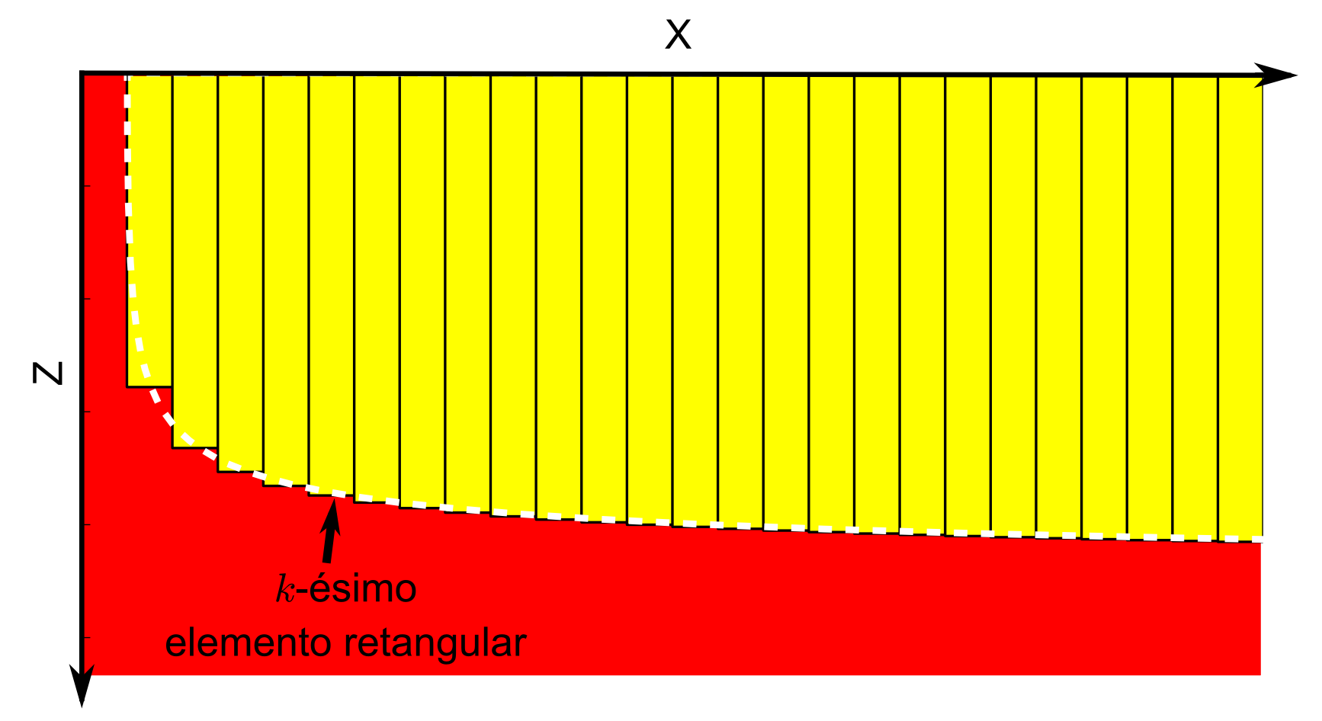
Modelo VBA

Slide 10
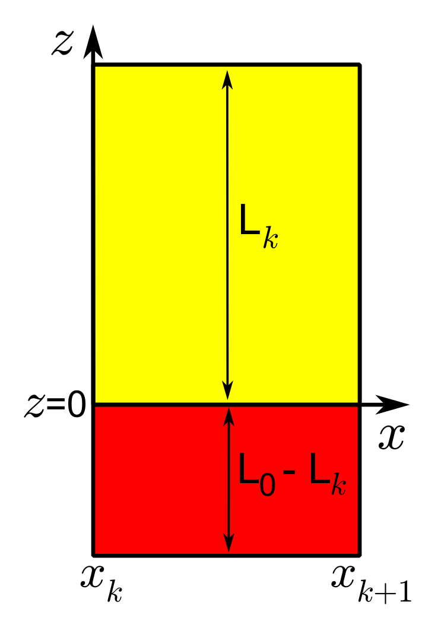
EDP para cada elemento

Slide 11
EDP para cada elemento
Termo de advecção
Estado estacionário:
Produção de calor negligenciável:

Slide 12
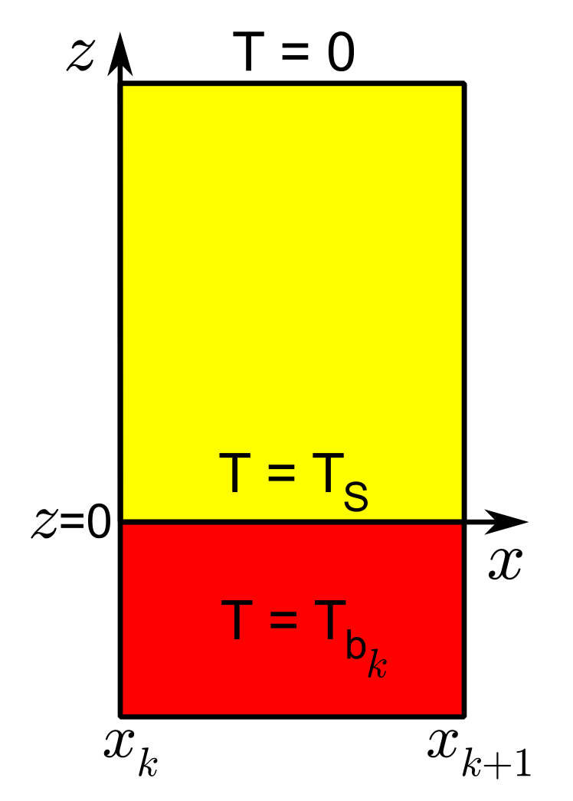
Condições de contorno

Slide 13
Condições de contorno
Usada no primeiro elemento

Slide 14
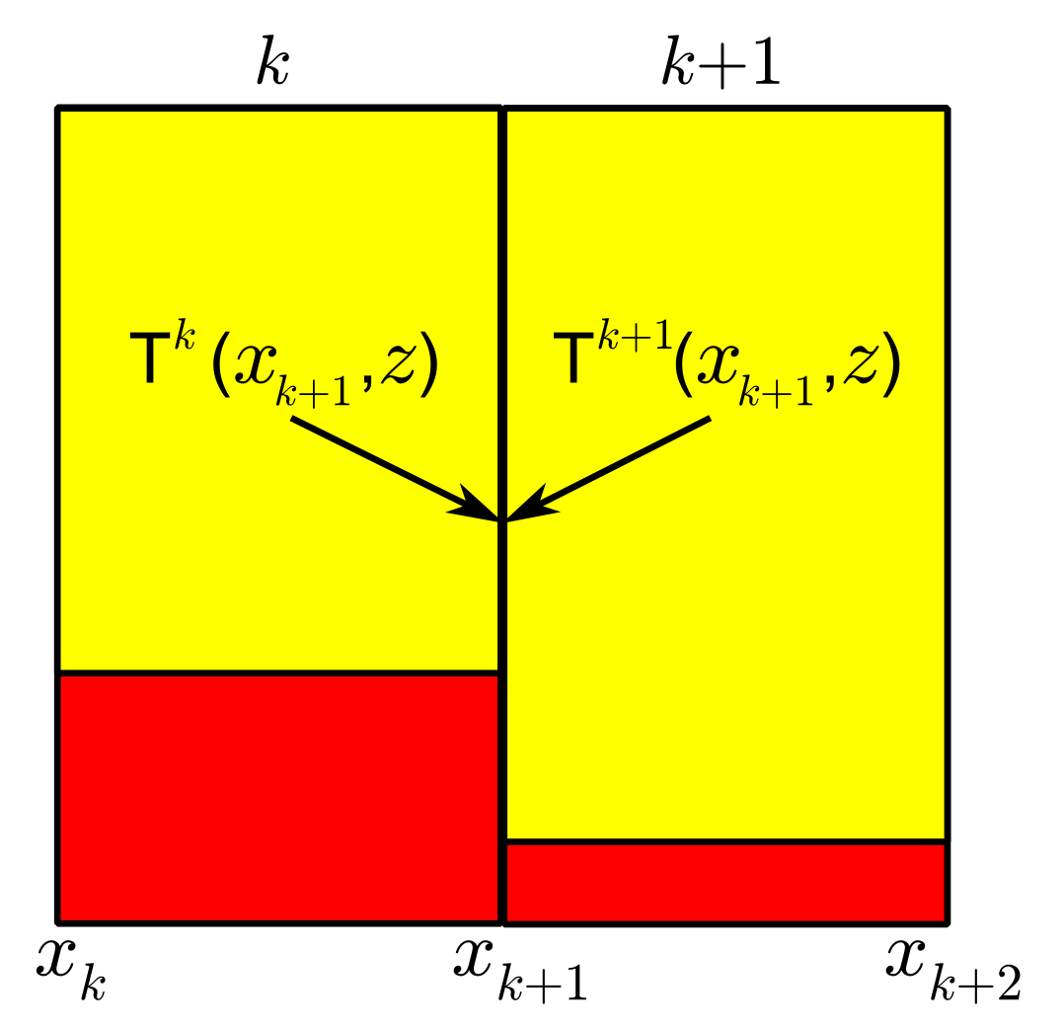
Condições de contorno
(nas laterais)

Slide 15
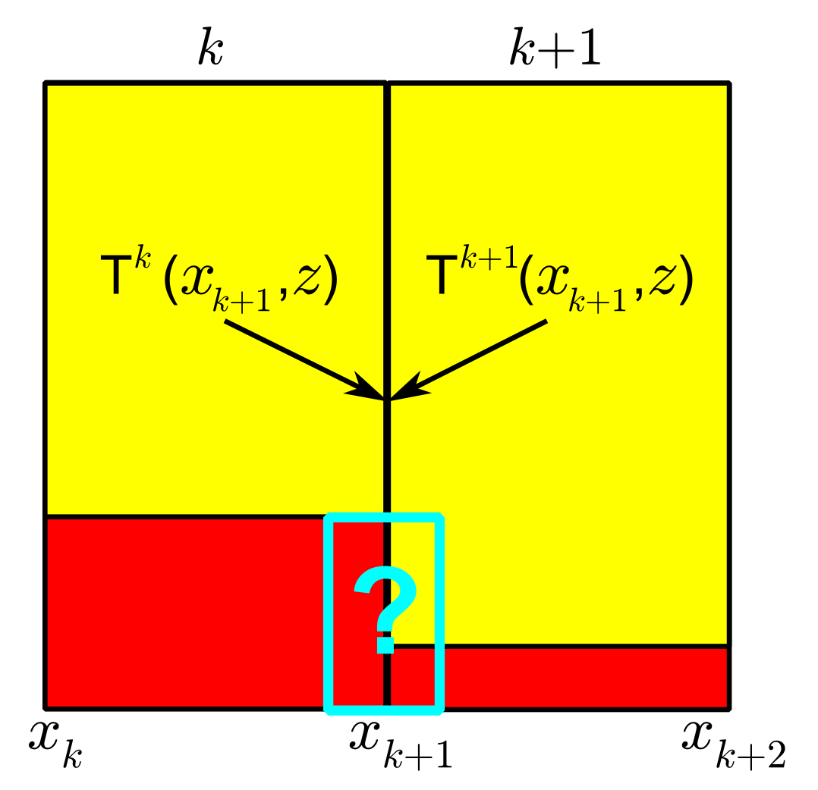
Condições de contorno
(nas laterais)
E aqui?
?
?

